Slide 1

SECADO DE LA PANOJA DE ATACO Amaranthus hybridus l. PARA LA ELABORACIÓN DE TISANAS CON ALTO CONTENIDO DE POLIFENOLES TOTALES
Jenny Yomaira Benavides Tulcán

Slide 2
PROBLEMA
El aprovechamiento agroindustrial de un producto de consumo ancestral tradicional como la panoja de ataco no ha sido promovido debido a muchos factores, como el desconocimiento de sus propiedades funcionales
Las infusiones más comunes y conocidas no son medicamentos propiamente dichos, sino que se usan para impartir sabor, aroma y bienestar a los consumidores, aunque algunas pueden suministrar propiedades beneficiosas para la salud. Peralta et al. (2008).
El interés creciente que despiertan los polifenoles se debe a diversos factores, entre ellos su actividad antioxidante.
El problema también radica en el desconocimiento de los procedimientos para el secado, el alto costo del procesamiento y otros factores relacionados, por lo cual se ve necesario realizar una investigación acerca de un posible procesamiento de materias primas (ataco) para la obtención de tisanas, que no disminuya la calidad nutricional tras ser procesado para de este modo obtener un producto rico nutricionalmente.

Slide 3
JUSTIFICACIÓN
Se vio importante estudiar la industrialización de la panoja, debido a que es estratégica para la alimentación ya que tiene una gran riqueza de polifenoles y otros compuestos nutricionales de gran importancia
Se considera de importancia la innovación tecnológica en productos como el ataco (Amaranthus hybridus l) producto andino cuya producción y comercialización ha disminuido debido al desconocimiento del contenido de propiedades..
Así, la búsqueda de nuevas alternativas de ingresos conlleva a encontrar una tecnología sencilla de bajo costo al alcance de la pequeña industria para la transformación de la panoja de ataco en tisanas, brindando características de alta aceptabilidad para el consumidor.

Slide 4
OBJETIVO GENERAL
OBJETIVOS
Evaluar el efecto del proceso de secado de la panoja de ataco Amaranthus hybridus l. sobre el contenido de polifenoles totales.

Slide 5
OBJETIVOS ESPECÍFICOS
Determinar las características físico-químicas, microbiológicas y principios funcionales (polifenoles) de la materia prima y producto terminado.
Evaluar los parámetros de secado (velocidad de aire, densidad de carga y temperatura de secado) sobre el contenido de polifenoles totales.
Evaluar la aceptabilidad sensorial de las tisanas, mediante la adición de saborizantes

Slide 6
HIPÓTESIS
Ho: La temperatura, velocidad de aire y densidad de carga, no influyen directamente en la calidad del producto seco.
Hi: La temperatura, velocidad de aire y densidad de carga, influyen directamente en la calidad del producto seco

Slide 7
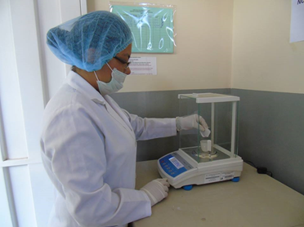
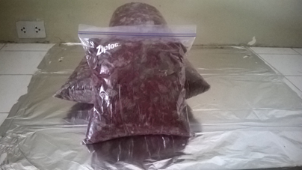
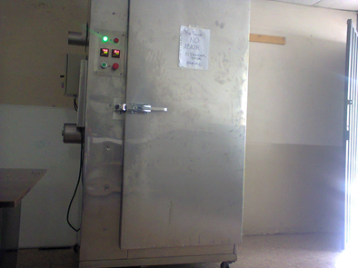
MATERIALES Y MÉTODOS
.
.

Slide 8
MATERIALES Y EQUIPOS
Materiales | Equipos de laboratorio
Gavetas Cuchillos Guantes Fundas de papel aluminio Mandil Gorros Mascarillas Libretas Cajas Papel filtro termosellable Fundas herméticas Recipientes plásticos Mesa de trabajo | Computador Secador de 30 bandejas Termómetro de bulbo seco Termómetro de bulbo húmedo Balanza gramera precisión 1g Balanza gramera 5000g Balanza analítica precisión 0.1mg Mufla 550°C ± 5h Estufa 50lt Disecador 20cm, 25cm Cronómetro Anemómetro Molino de piedra Selladora de impulso Medidor de actividad de agua (a_{w}) Espectrofotómetro Probeta 250ml
Materias prima | Insumos
Panoja de Ataco Agua | Hipoclorito de sodio Thinner

Slide 9
FACTORES EN ESTUDIO
A = Velocidad de secado
2 m/s 4 m/s
B = Densidad de carga
0,600 Kg/m² 1 Kg/m²
C = Temperatura de secado
30 °C 40°C

Slide 10
DISEÑO EXPERIMENTAL
Tratamientos: 8
Repeticiones: 3
Unidades Experimentales: 24
Diseño Completamente al Azar (DCA)
arreglo factorial AxBxC
Unidad experimental fue 0.600 kg/m² y 1 kg/m²

Slide 11
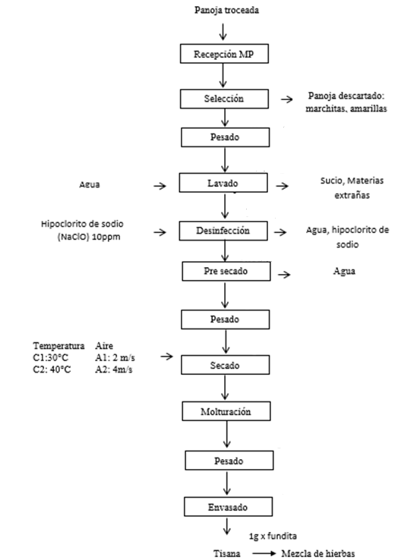
MANEJO ESPECÍFICO DEL EXPERIMENTO

Slide 12
Recepción
Selección
.
Pesaje 1
.
Desinfección
Lavado
Envasado
Pesaje 3
.
Molturación
.
Pesaje 2
Secado
Pre secado
.

Slide 13
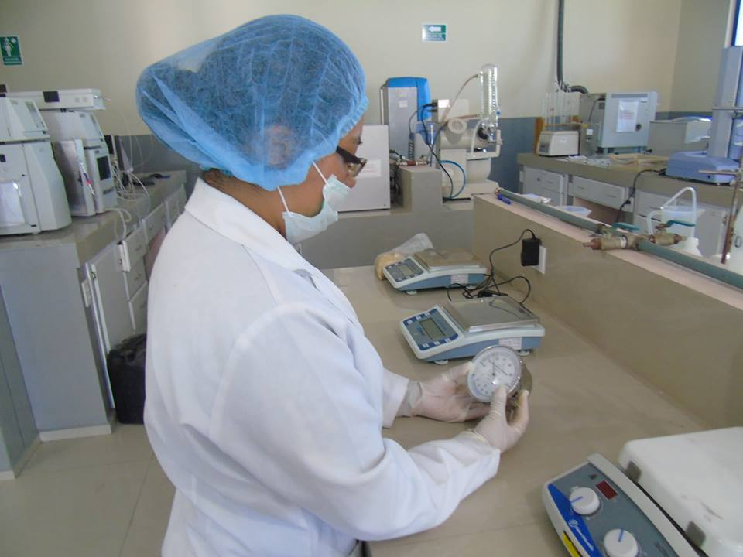
VARIABLE EVALUADAS
MATERIA PRIMA
Peso inicial
Humedad
Polifenoles totales
VARIABLES CUANTITATIVAS

Slide 14
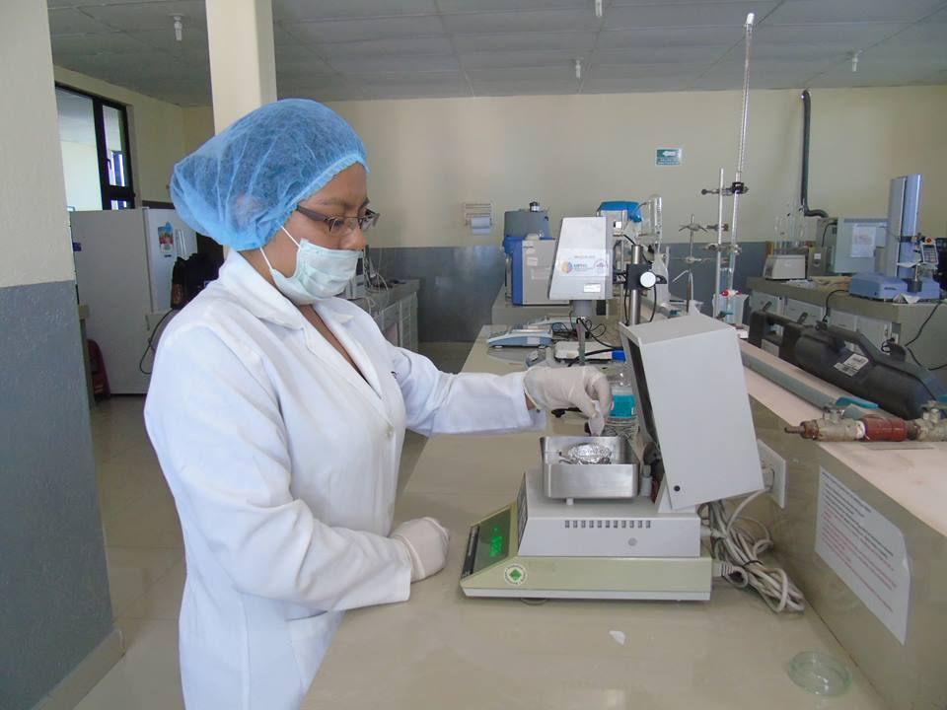
PRODUCTO FINAL
Peso final
Actividad de agua
Humedad
Densidad real
Densidad aparente
Contenido de cenizas
Rendimiento del producto terminado
Polifenoles Totales
VARIABLES CUANTITATIVAS

Slide 15
ANÁLISIS MICROBIOLÓGICO
MEJOR TRATAMIENTO
Recuento estándar en placa
Recuento de coliformes
Recuento de E. coli
Recuento de mohos
Recuento de Levaduras
Enterobacteraceas
Salmonella spp
Shigella spp

Slide 16
MEZCLA DE HIERBAS
Color
Aroma
Sabor
Aceptabilidad
VARIABLES CUALITATIVAS

Slide 17
RESULTADOS Y DISCUCIÓN
Humedad (%) | 74,57
Proteína (%) | 11,76
Fibra (%) | 20,32
Cenizas (%) | 11,06
E.E. (%) | 1,56
E.L.N (%) | 55,30
Polifenoles Totales mg/g | 17,15
Sodio (%) | 0,04
Calcio (%) | 1,46
Hierro (ppm) | 242
Potasio (%) | 5,15
Fósforo (%) | 0,65
Magnesio (%) | 0,51
Cobre (ppm) | 12,00
Manganeso (ppm) | 74,00
Zinc (ppm) | 74,00
CARATERIZACIÓN DE
LA MATERIA PRIMA

Slide 18
ANÁLISIS FÍSICO
DENSIDAD REAL (kg/m³)
La densidad es una característica especifica de cada sustancia, en las hierbas aromáticas secas no varia con la presión y la temperatura

Slide 19
DENSIDAD APARENTE (kg/m³)
Según Asociación Europea para las Especias la densidad aparente debe acordarse entre el comprador y el vendedor, debido a la variabilidad de las metodologías.

Slide 20
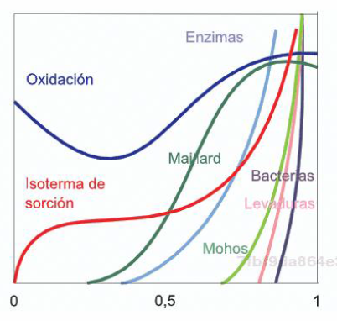
ACTIVIDAD DE AGUA (Aw)
Según la Asociación Europea para las Especias recomienda un valor máximo deseable de 0,650
Aw-WERT-MESSER

Slide 21
HUMEDAD (%)
Según la NTE INEN 2392– Hierbas aromáticas requisitos (2013), el porcentaje de humedad máximo es del 12%.
El incremento de la velocidad de secado no efectiviza la eliminación de la humedad superficial del producto.

Slide 22
RENDIMIENTO DEL PRODUCTO SECO (%)
Este proceso fue necesario para determinar la pérdida de agua en la panoja de ataco y así conocer la diferencia entre el peso inicial y el peso final
5,26%

Slide 23
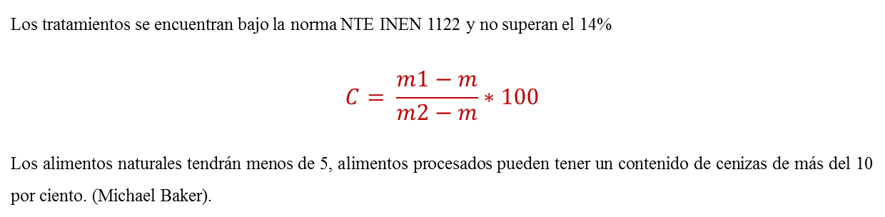
ANÁLISIS QUÍMICOS
CENIZAS
Los tratamientos se encuentran bajo la norma NTE INEN 1122 y no superan el 14%
$$C= \frac{m1−m}{m2−m}∗100$$
Los alimentos naturales tendrán menos de 5, alimentos procesados ​​pueden tener un contenido de cenizas de más del 10 por ciento. (Michael Baker).

Slide 24
POLIFENOLES TOTALES
F.V | SC | GL | CM | F. cal | F. Tab 5% | F. Tab 1%
Total | 160,648 | 23
Trat. | 128,793 | 7 | 18,399 | 9,241 ** | 2,660 | 4,030
FA | 0,090 | 1 | 0,090 | 0,045 ns | 4,490 | 8,530
FB | 24,908 | 1 | 24,908 | 12,510 ** | 4,490 | 8,530
FC | 5,386 | 1 | 5,386 | 2,705 ns | 4,490 | 8,530
IAB | 0,024 | 1 | 0,024 | 0,012 ns | 4,490 | 8,530
IAC | 60,960 | 1 | 60,960 | 30,618 ** | 4,490 | 8,530
IBC | 30,128 | 1 | 30,128 | 15,132 ** | 4,490 | 8,530
IABC | 7,295 | 1 | 7,295 | 3,664 ns | 4,490 | 8,530
Error | 31,855 | 16 | 1,991
CV: 13,055%

Slide 25
POLIFENOLES TOTALES
Materia prima | 17,15 mg/g
Producto terminado | 14,59mg/g
Se considera que a menor temperatura y mayor densidad de carga mayor contenido de polifenoles totales.

Slide 26
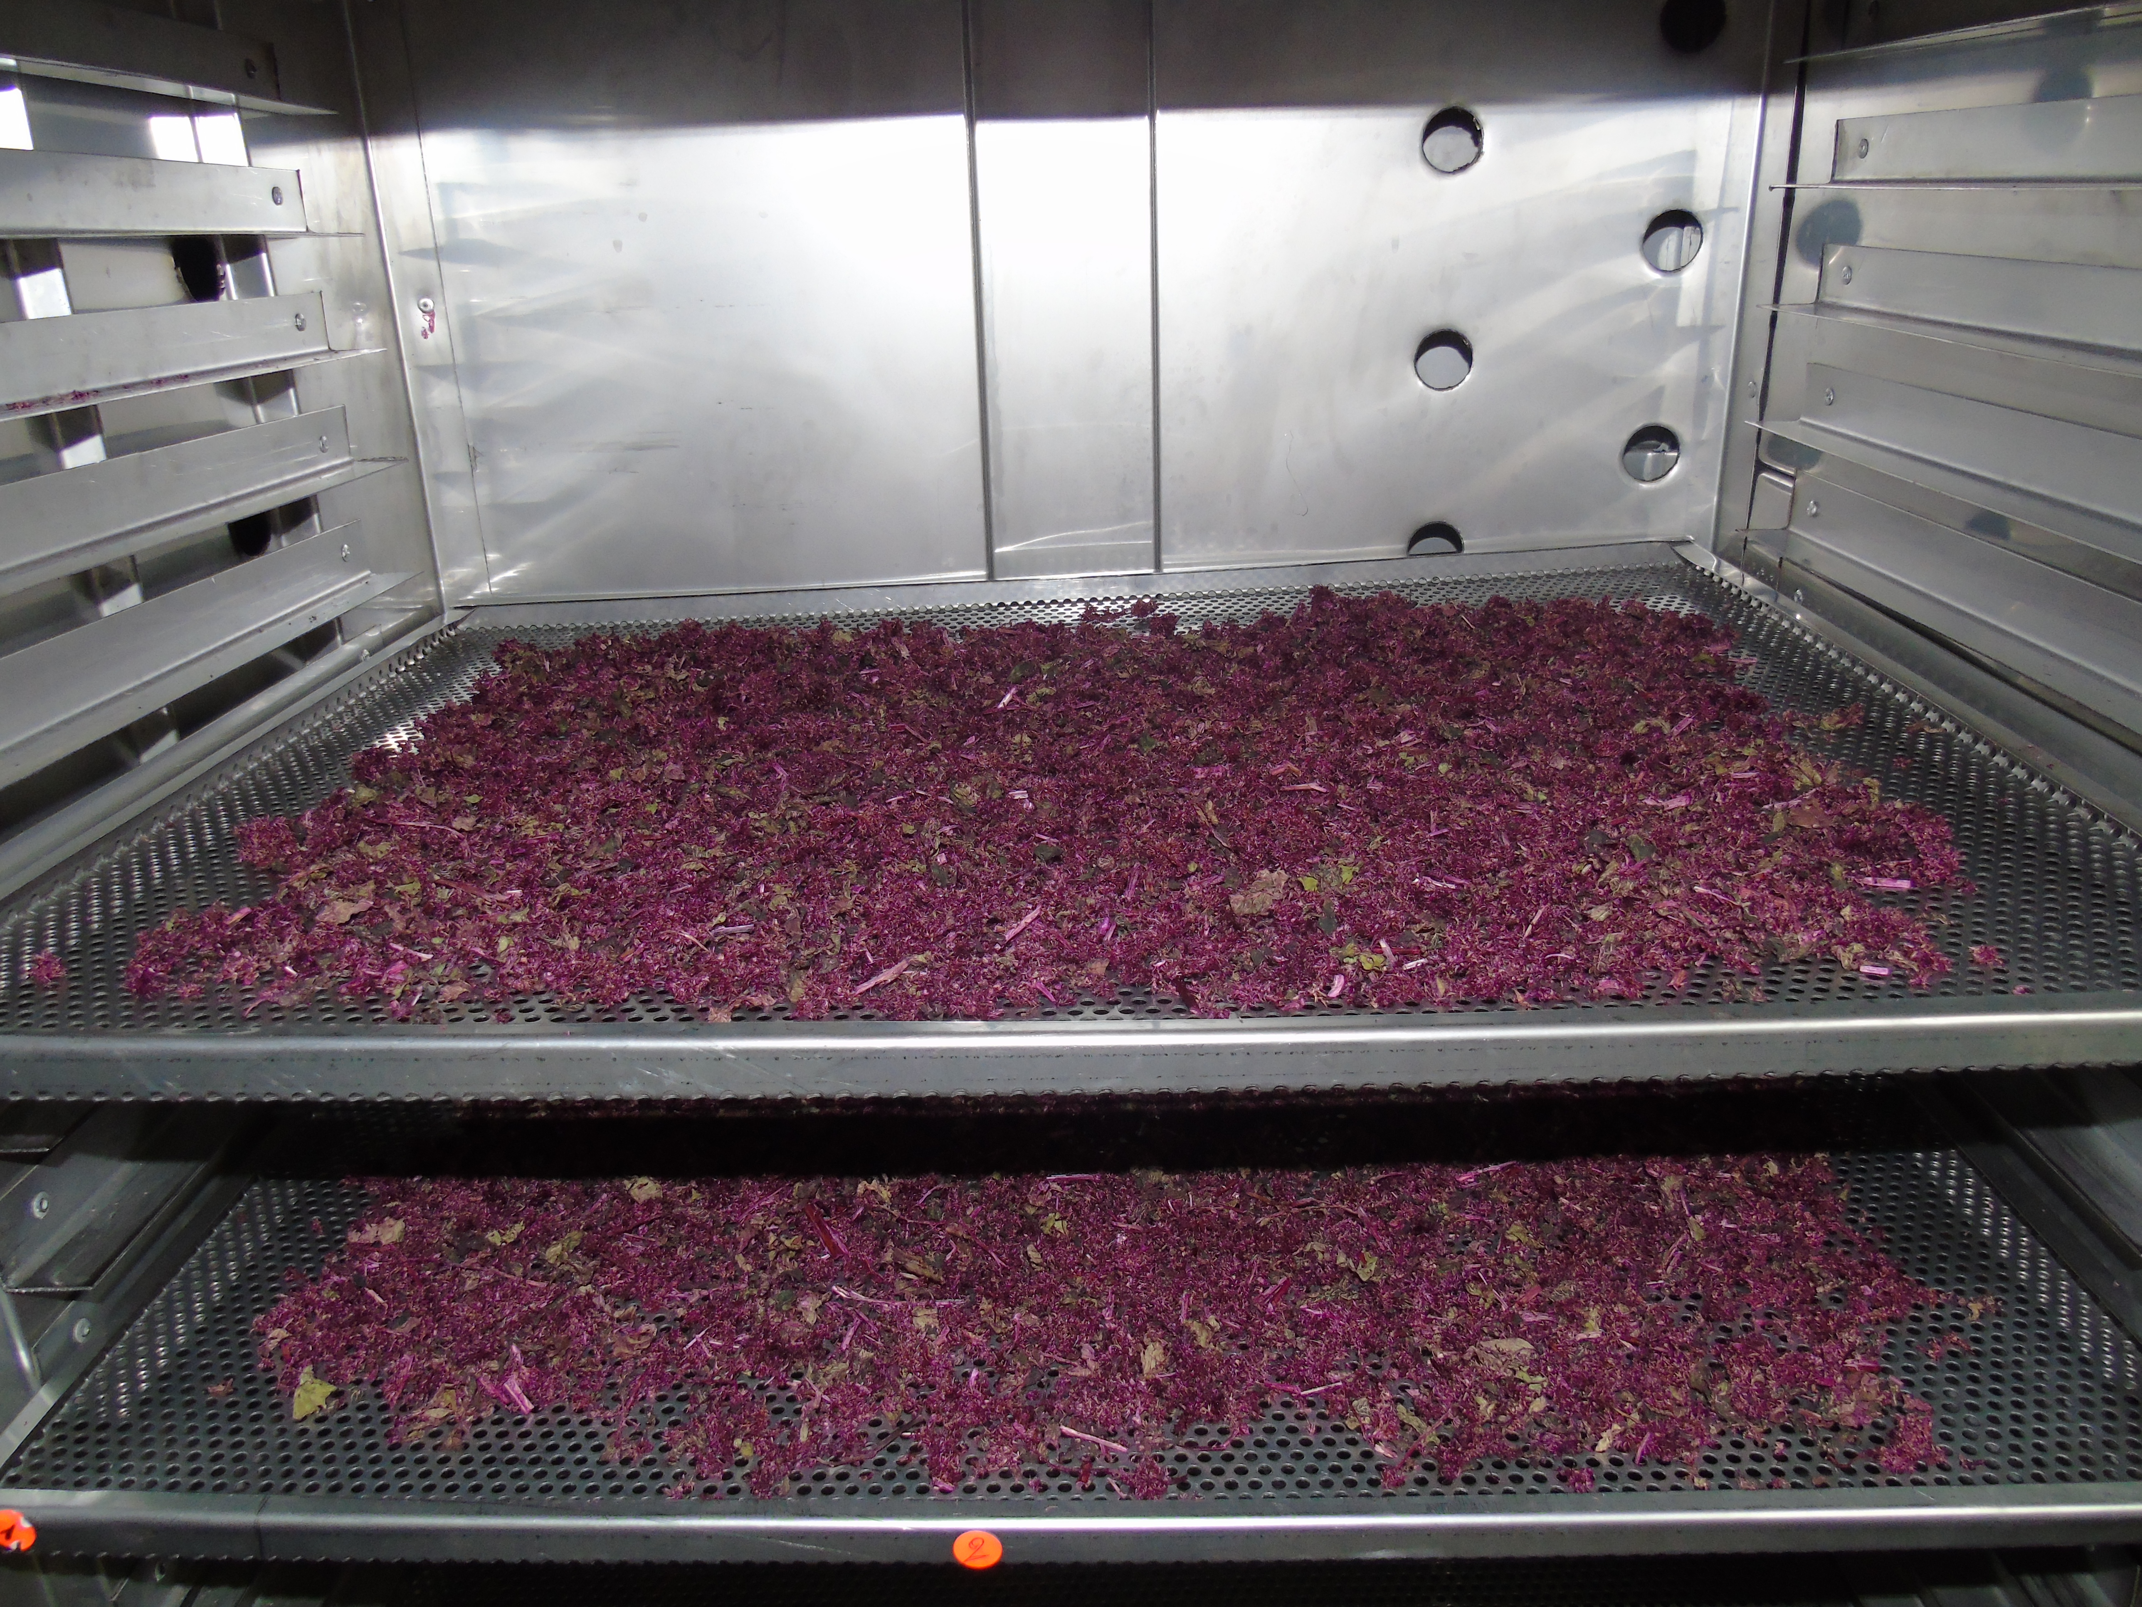
CINÉTICA DE SECADO

Slide 27
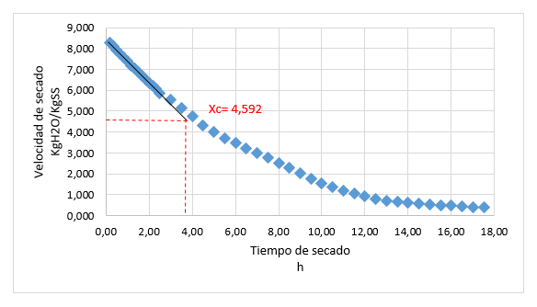
CURVA DE SECADO - TRATAMIENTO T7 (A2B2C1)
Xo= | 8,346 kgH2O/kgss
Xc= | 4,779 kgH2O/kgss
Wc= | 0,242 kgH2O/m2.
Xf= | 0,43 kgH2O/kgss
Wf= | 0,016kgH2O/m2
X*= | 0,397 kgH2O/kgss.
Texp:17,00 h Ta:2,275 h Tp:13,786 h Tt:16,60 h

Slide 28
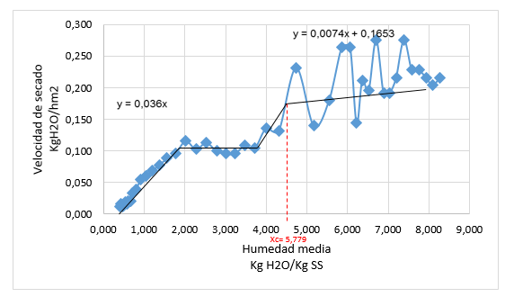
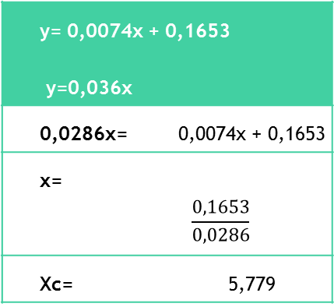
CURVA VELOCIDAD DE SECADO - TRATAMIENTO T7 (A2B2C1)
y= 0,0074x + 0,1653 y=0,036x
0,0286x= | 0,0074x + 0,1653
x= | $$\frac{0,1653}{0,0286}$$
Xc= | 5,779

Slide 29
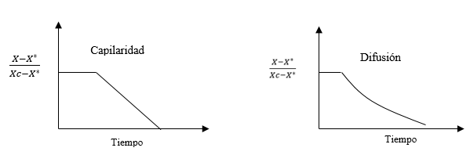

MECANISMO DE DIFUSIÓN -TRATAMIENTO T7 (A2B2C1

Slide 30
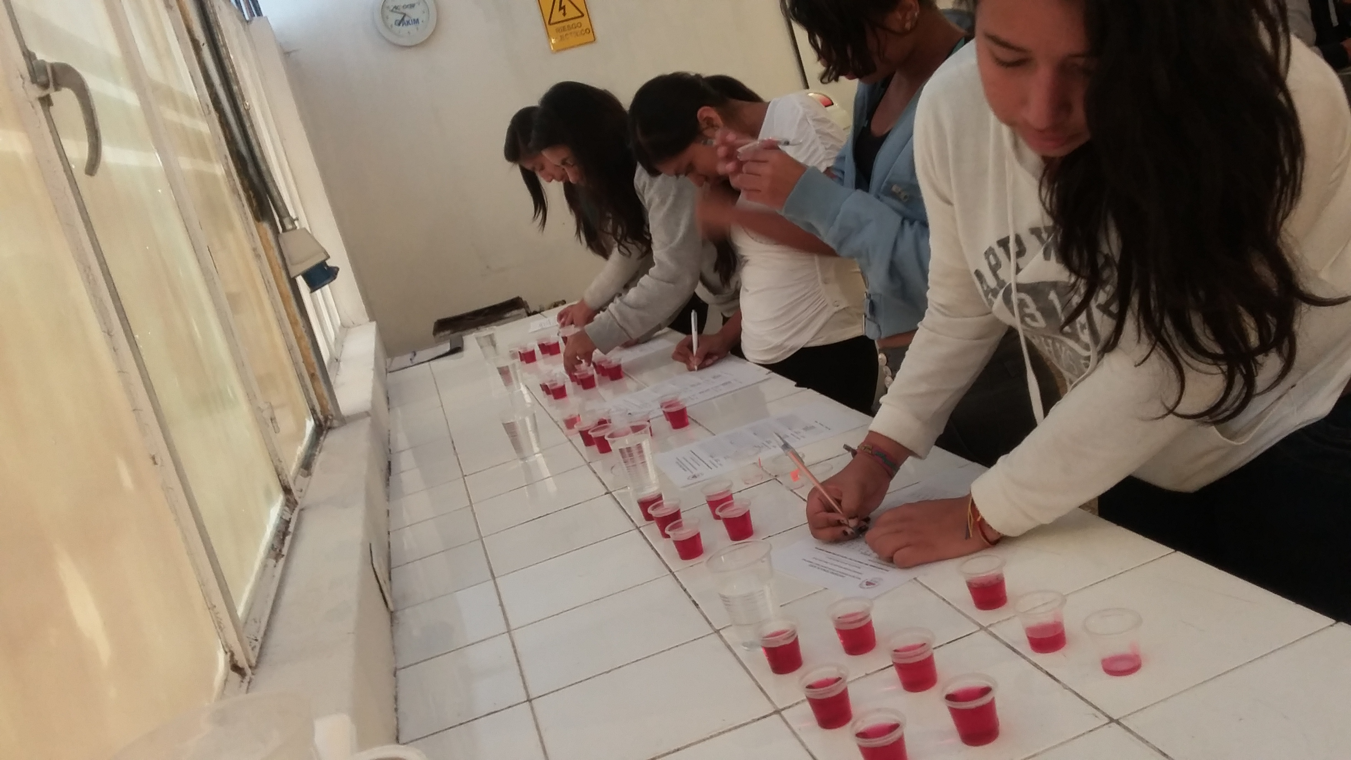
ANÁLISIS SENSORIAL

Slide 31
VARIABLES CUALITATIVAS
COLOR
significativa en el color

Slide 32
AROMA
altamente significativa

Slide 33
SABOR
No existe significancia

Slide 34
ACEPTABILIDAD
No existe significancia

Slide 35
ANÁLISIS MICROBIOLÓGICO
Parámetros Análisis | Unidad | Resultados | Método de ensayo
Recuento estándar en placa | UFC/g | 180 | AOAC 989.10
Recuento de coliformes | UFC/g | 0
Recuento de E. coli | UFC/g | 0
Recuento de mohos | UFC/g | 780 | AOAC 997.02
Recuento de Levaduras | UFC/g | 400
Enterobacteraceas | UFC/g | ˂ 10 | SEMM-MB ENTEROBACTERIAS
Salmonella spp | Pres/ausen | Ausencia | AOAC 967.26
Shigella spp | Pres/ausen | Ausencia | AOAC 967.26

Slide 36
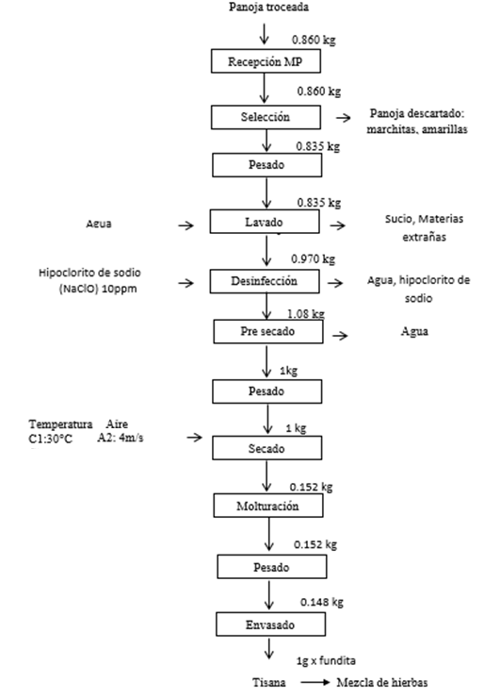
BALANCE
DE
MATERIALES

Slide 37

CONCLUSIONES

Slide 38
Las características físico químicas del producto final con 8,25% de humedad en base húmeda, presento una actividad de agua de 0.50, un contenido de cenizas 10,96% y un contenido de polifenoles totales de 14,59 mg/g, parámetros que garantizan un tiempo de conservación del producto mínimo de 18 meses, según la NTE 2392.
Los factores del proceso de secado que tuvieron mayor efecto sobre el contenido de polifenoles totales en orden de importancia fueron la densidad de carga, la velocidad del aire, y la temperatura de secado, donde el tratamiento con una mayor velocidad de aire (4 m/s) menor temperatura (30°C) y una mayor densidad de carga de 1 Kg/m², presentó una menor pérdida de contenido de polifenoles totales del 14,93%.

Slide 39
En el periodo de velocidad decreciente del proceso de secado, el movimiento molecular del agua desde el interior hacia la interfase de secado es gobernado por el mecanismo de difusión, debido a la alta fuerza de adhesión de las moléculas de agua a las paredes fibrosas del alimento.
Debido al pronunciado sabor astringente de la tisana para el análisis de aceptabilidad sensorial, se mezcló el ataco con hierbas aromáticas, donde la mezcla con 80% de ataco fue la de mayor aceptabilidad por los consumidores.

Slide 40
Se acepta la hipótesis planteada debido a que la influencia de la temperatura sobre el contenido de polifenoles totales es alta, por lo tanto, al ser los polifenoles termolábiles a temperaturas mayores a 40°C. Además, a velocidades de aire superiores a 2 m/s permite un secado más homogéneo. Mientras, con una densidad de la carga menor de 1 Kg/m² el tiempo de secado se incrementa.

Slide 41
RECOMENDACIONES
Promover la siembra de ataco (Amaranthus hybridus l.), cultivo andino que está perdiendo fuerza por el desconocimiento de sus propiedades nutricionales y funcionales tales como la actividad antioxidante.
Se recomienda consumir tisanas de ataco al 100% para aprovechar la concentración de polifenoles presentes en la tisana.
Se recomienda evaluar el proceso en un secador al ambiente con cobertizos en condiciones controladas de temperatura y luz.
Realizar el estudio de identificación de qué tipo de polifenoles se encuentran en la tisana de ataco.
Estandarizar el color de la tisana de ataco preparada en infusión y cuantificar el color final.

Slide 42
GRACIAS POR SU ATENCIÓN

